Slide 1
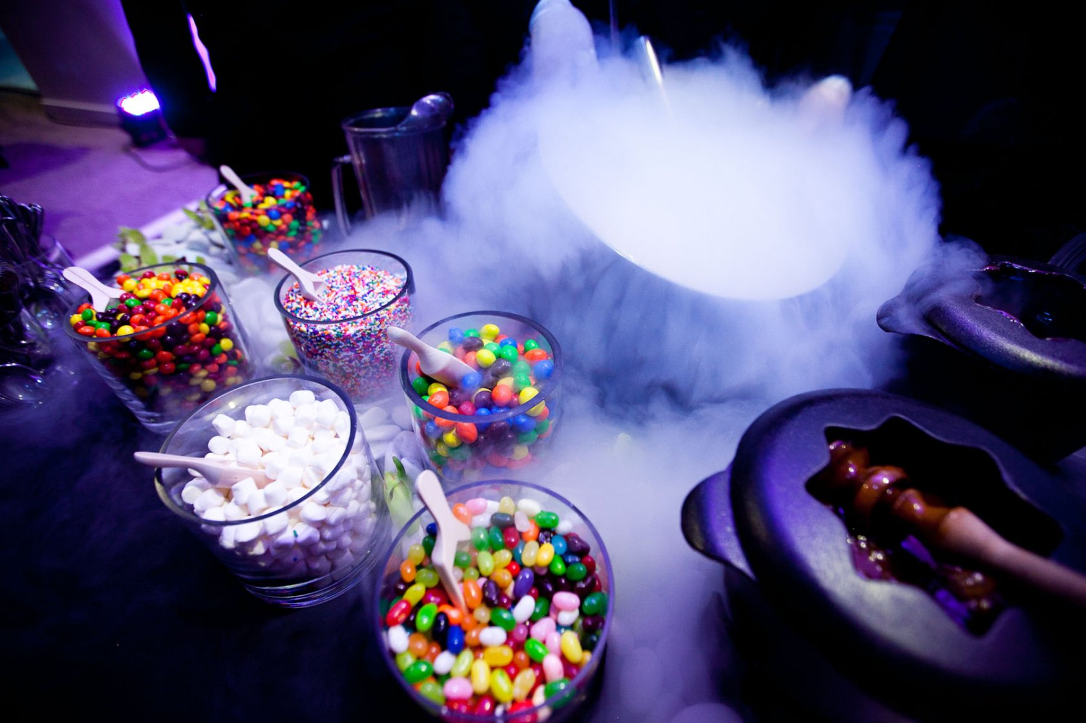
МИНОБРНАУКИ РОССИИ Федеральное государственное бюджетное образовательное учреждение высшего образования «Челябинский государственный университет» (ФГБОУ ВО «ЧелГУ»)
Костанайский филиал Кафедра экономики
Бизнес – план инвестиционного проекта островка
с десертами «Crazy Ice»
Иллюстративный материал
Подготовили: Баум Е.А.,
Гавшева Е.С.
Дисциплина: Управление проектами
Группа М-401
Костанай,
2020 год

Slide 2
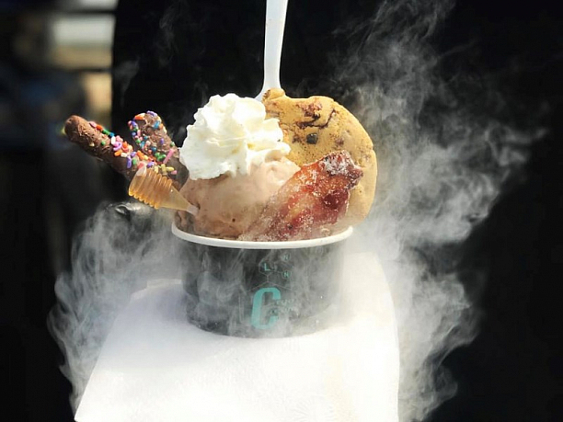
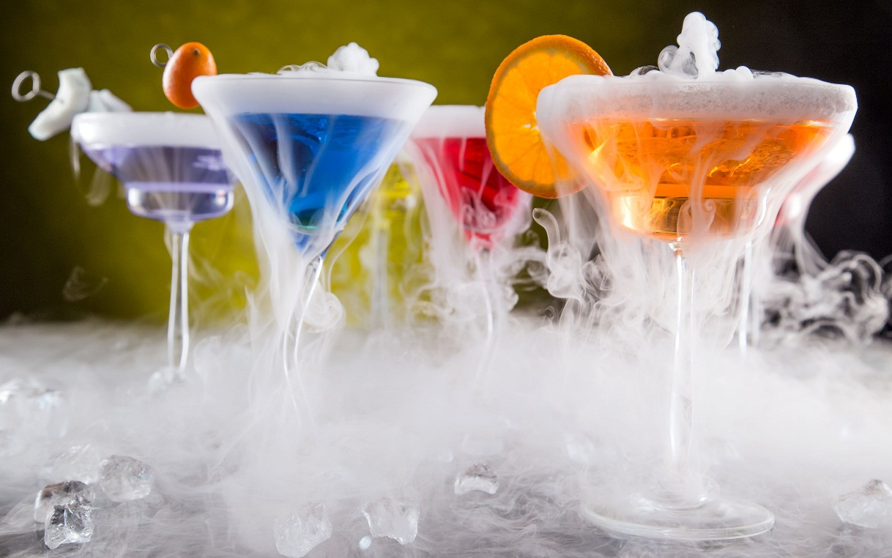
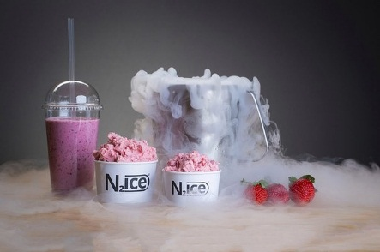
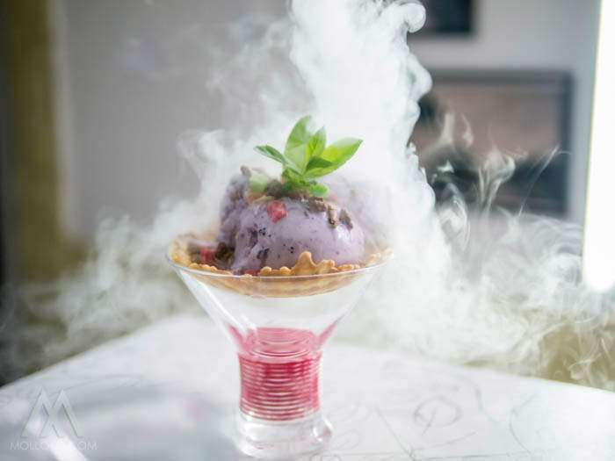
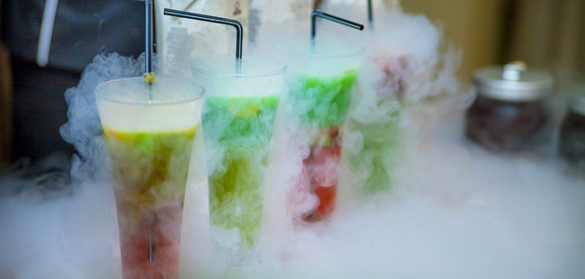
Crazy Ice
Слайд 2

Slide 3
МЕНЮ:
Наименование | Объем | Цена
Мороженое в стаканчике (шоколадное, сливочное) | 0,3 мл | 570 тг.
Мороженое в стаканчике (шоколадное, сливочное) | 0,5 мл | 690 тг.
Добавки к мороженому – кусочки фруктов, орехи, посыпки |  | от 100 тг. до 300 тг.
Коктейль | 0,5 мл | 900 тг.
Коктейль | 0,8 мл | 1200 тг.
Десерт из кукурузных палочек |  | 450 тг.
Ведро попкорна | 1,5 л | 1000 тг.
Слайд 3

Slide 4
Общие сведения «Crazy Ice»
Полное наименование компании | Crazy Ice
Юр. Статус и вид собственности | ИП, частная
Дата образования | 01.06.2020
Владельцы | Баум Елена, Гавшева Екатерина
Адрес фактического местонахождения | Г. Костанай, ТРЦ Kostanay Plaza
Руководитель Ф.И.О. Телефон | Баум Елена Александровна 87073259502 Гавшева Екатерина Сергеевна 87078151903
Род деятельности Отрасль Подотрасль | Розничная торговля, развлекательная деятельность, основной уклон на детей; Пищевая; Общественное питание.
Необходимые финансовые ресурсы | 1,5 000 000 тг.
Срок окупаемости проекта | 1 год
Слайд 4

Slide 5
SWOT – анализ ИП «Crazy Ice»
 | Положительные стороны | Отрицательные стороны
Внешние факторы | Сильные стороны (S) | Слабые стороны (W)
 | Большая проходимость в ТРЦ «Kostanay Plaza»; Технологическое преимущество; Высокий уровень сервиса. | Дорогая стоимость аренды ТРЦ kostanay Plaza; Неизвестный бренд в Костанае; Высокие цены на продукцию.
Внутренние факторы | Возможности (O) | Угрозы (Т)
 | Наработка постоянных клиентов путем использования интернет источников; Высокие темпы роста интернет - рекламы; Повышение качества производства. | Рост конкуренции на рынке в технологическом плане; Зависимость продаж от сезонности; Изменение предпочтений потребителей.
Слайд 5

Slide 6
SWOT – анализ конкурента «Ванилька»
 | Положительные стороны | Отрицательные стороны
Внешние факторы | Сильные стороны (S) | Слабые стороны (W)
 | Доступные цены; Большая проходимость в ТРЦ «Kostanay Plaza»; Узнаваемость бренда. | Отсутствие технологического преимущества; Отсутствие сайта; Высокая конкуренция.
Внутренние факторы | Возможности (O) | Угрозы (Т)
 | Расширение ассортимента продукции; Использование соц.сетей , путем рекламы; Открытие новой торговой точки в городе. | Появление конкурентов; Снижение квалификации сотрудников; Потеря клиентов.
Слайд 6

Slide 7
Программа продаж на 2020 год
Программа продаж 2020 год
Показатели | Июнь | Июль | Август | Сентябрь | Октябрь | Ноябрь | Декабрь
1. Объем продаж | 3000 | 2500 | 2800 | 2750 | 2770 | 2650 | 1996
2. Средний чек | 1200 | 1500 | 1400 | 1300 | 1100 | 900 | 1000
3. Выручка от продаж | 3600000 | 3750000 | 3920000 | 3575000 | 3047000 | 2385000 | 1996000
Слайд 7

Slide 8
Программа продаж на 2021 год
Программа продаж 2021 год
Показатели | Январь | Февраль | Март | Апрель | Май | Июнь | Июль | Август | Сентябрь | Октябрь | Ноябрь | Декабрь
1. Объем продаж | 1998 | 2000 | 2245 | 2350 | 2765 | 2630 | 2840 | 2304 | 1895 | 1880 | 1875 | 1700
2. Средний чек | 1000 | 1300 | 1500 | 1300 | 1400 | 1900 | 1800 | 1800 | 1300 | 1200 | 1200 | 1200
3. Выручка от продаж | 1998000 | 2600000 | 3367500 | 3055000 | 3871000 | 4997000 | 5112000 | 4147200 | 2463500 | 2256000 | 2250000 | 2040000
Слайд 8

Slide 9
Объем закупа сырья
Вид сырья | Объем закупа, в месяц (в натур ед.) | Цена закупа, тг. | Затраты на закуп Объем закупа*цену | Поставщик | Условия поставки
Мороженое | 50 кг | 1000 тг (1 кг) | 50000 тг | ДЕП | По договору
Молоко, Сливки | 50 штук | 300 тг (1 штука) | 15000 тг. | ДЕП | По договору
Фрукты | 15 кг | 2000 тг (1 кг) | 30000 тг | г.Костанай складская(июль-октябрь г.Алматы (ноябрь-июнь) | Самостоятельный закуп По договору
Ягоды | 5 кг | 700 тг (1 кг) | 10500 тг. | Складская | Самостоятельный закуп
Кукурузные палочки | 10 пачек | 430 тг (1 пачка) | 4300 тг. | Складская | Самостоятельный закуп
Орехи | 5 кг | 3400 тг (1 кг) | 17000 тг. | Складская | Самостоятельный закуп
Посыпки | 10 пакетиков | 100 тг (1 пакетик) | 1000 тг. | Складская | Самостоятельный закуп
Слайд 9

Slide 10
Продолжение таблицы
Картонные стаканчики для мороженого | 1500 штук | 200 тг (1 штука) | 300000 тг | Складская | Самостоятельный закуп
Стаканчики для коктейля | 1500 штук | 50 тг (1 штука) | 75000 тг | Складская | Самостоятельный закуп
Ложечки | 1500 штук | 16 тг (1 штука) | 24000 тг | Складская | Самостоятельный закуп
Трубочки для коктейлей | 1500 штук | 12 тг (1 штука) | 18000 тг | Складская | Самостоятельный закуп
Жидкий азот | 20 литров | 600 (1 литр) | 12000 тг. | г. Алмата, Кислородный завод Осипром | По договору, доставка
Салфетки | 20 пачек | 107 тг (1 упаковка) | 2140 тг. | Складская | Самостоятельный закуп
Моющие средства | 6 штук | 912 тг (1 штука) | 5472 тг. | Складская | Самостоятельный закуп
Тряпочки для уборки | 2 упаковки | 450 тг (10 штук) | 980 тг. | Складская | Самостоятельный закуп
Перчатки | 3 упаковки | 1700 тг (100 штук) | 5100 тг. | Складская | Самостоятельный закуп
Итого |  |  | 570492 тг.
Слайд 10

Slide 11
Закуп оборудования и прочих приспособлений
Готовый островок | 1 штука | 500000 тг (50000 – доставка) | 500000 тг | На заказ Россия Gustas | По договору, доставка до адреса
Баночки для посыпки | 3 штуки | 1300 тг (1 штука) | 3900 тг. | Складская | Самостоятельный закуп
Миксер | 1 штука | 10000 тг. | 10000 тг. | Сулпак | Самостоятельный закуп
Ложка для мороженного | 2 штуки | 5000 тг. | 10000 тг. | Складская | Самостоятельный закуп
Контейнеры для трубочек и ложечек | 2 штуки | 2000 тг. | 4000 тг. | Складская | Самостоятельный закуп
Шейкер | 2 штуки | 5000 тг. | 10000 тг. | Складская | Самостоятельный закуп
Итого |  |  | 537900 тг.
Слайд 11

Slide 12
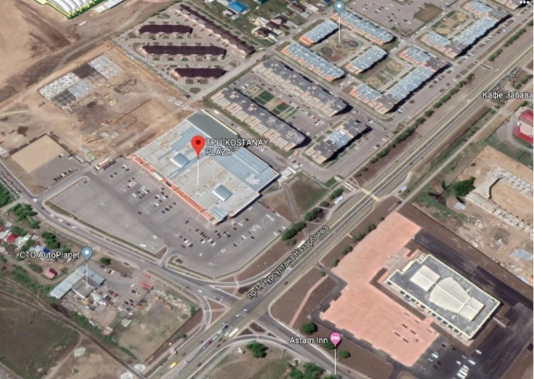
Ёмкость рынка = 2* (243 031 чел. – 28677 (пенсионеры) – 32494 (дети до 10 лет)) =2*181860=363720
Доля рынка = $\frac{Vпродаж средняя}{Ёмкость рынка}×100\%$ Доля рынка = $\frac{5249}{363720}=0,014$%
Техническое планирование
Слайд 12

Slide 13
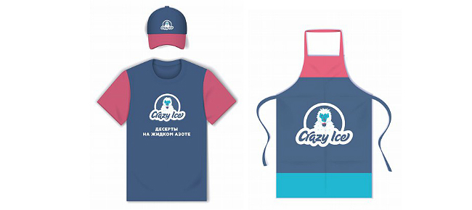
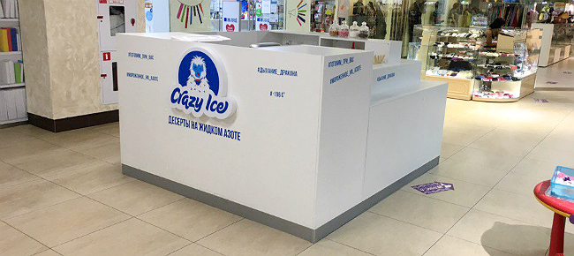
Менеджмент и реализация проекта
Руководство – 42500 тг.
Продавец – консультант – 42500 тг.
Слайд 13

Slide 14
Календарный план на
осуществление проекта
Мероприятие | Месяц освоения проекта
 | 09 | 10 | 11 | 12 | 01 | 02 | 03 | 04 | 05 | 06
Составление бизнес-плана | 0 | 0 | 0 | 0
Решение вопросов финансирование |  |  |  | 0 | 0 | 0
Аренда |  |  |  |  |  |  |  | 150000 | 150000 | 150000
Заказ оборудования и доставка (островок) |  |  |  |  |  |  | 450000 + 50000 доставка | 0 | 0
Приобретение прочих материалов |  |  |  |  |  |  |  | 37900 | 0
Заказ сырья |  |  |  |  |  |  |  |  | 570492
Начало производства |  |  |  |  |  |  |  |  |  | 0
Слайд 14

Slide 15
Издержки
Постоянные | Переменные
Заработная плата | Реклама
Аренда | Сырье
Налоги мед. страхования | ГСМ для служебного автомобиля
 | Налог ИПН
Слайд 15

Slide 16
Сумма ежегодных амортизационных
отчислений
Основные средства | Первоначальная стоимость | Срок службы | Сумма отчислений
Оборудование: |  |  | В месяц | В год
Холодильник (островок) | 250000 тг. | 15 лет (180 месяцев) | 1388 тг. | 16600 тг.
Миксер | 10000 тг. | 2 года (24 месяца) | 416 тг. | 5000 тг.
Машина (Газель) | 3000000 тг. | 20 лет (240 месяцев) | 12500 тг. | 150000 тг.
Островок | 200000 тг. | 25 лет (300 месяцев) | 666 тг. | 8000 тг.
Итого отчислений |  |  | 14970 тг. | 179600 тг.
Сводная таблица постоянных
и переменных издержек
Постоянные | Сумма | Переменные | Сумма
Заработная плата | 85000 тг. | Реклама | ~70000 тг.
Аренда | 150000 тг. | Сырье | ~570492 тг.
Обязательное медицинское страхование 2% | 1700 тг. | ГСМ для служебного автомобиля | ~7500 тг.
 |  | Налоги ИПН 3% | ~108000 тг. (~3600000-3%)
Итого | 236280 тг. | Итого | ~755922 тг.
Слайд 16

Slide 17
Полные инвестиционные издержки, млн. тг.
Инвестиции в основной капитал | 250 000+10 000=260 000
Оборотный капитал | 974 202
Предпроизводственные расходы | 1 348 392-260 000=1 088 392
Сумма | 2 322 594
План финансирования, млн. тг.
 | Сумма | %
Собственные средства | 500 000 | 22 %
Заемные средства | 1 822 594 | 78 %
Сумма | 2 322 594 | 100 %
Слайд 17

Slide 18
Анализ чувствительности и безубыточности
Чтобы достичь безубыточного производства:
U= $\frac{236280}{1300−503}=296$ шт.
Безубыточную цену единицы продукции:
$$p_{s}A=\frac{236280}{2300}+503=606 тг.$$
Финансовые коэффициенты по проекту
Инвестиции | -2322594 (2322594)
CASH FLOW за первый год | 16958463
 | 26780191
IRR (внутренняя норма дохода за 2 года) | 764%
NPV (чистый дисконтированный доход за 2 года) | 25 339 011,13
PP (срок окупаемости проекта) | 4 мес
Рентабельность продаж, % | 76,13910564
Рентабельность продукции, % | 224,1069039
Рентабельность инвестиций, % | 215,0245382
Слайд 18

Slide 19
Спасибо за внимание!
Слайд 19

